Slide 1
Opakování učiva 2. ročníku
LITERATURA

Slide 2
Pokud se odpovědět na otázky k NO
Kdy probíhalo v Čechách národní obrození?
Co bylo hlavním úkolem národního obrození?
Kdo byli národní buditelé?
Znáš jména hlavních představitelů národního obrození?
Jaká píseň zazněla ve hře J.K. Tyla Fidlovačka?
Vznikly nějaké podvodné dokumenty v té době?

Slide 3
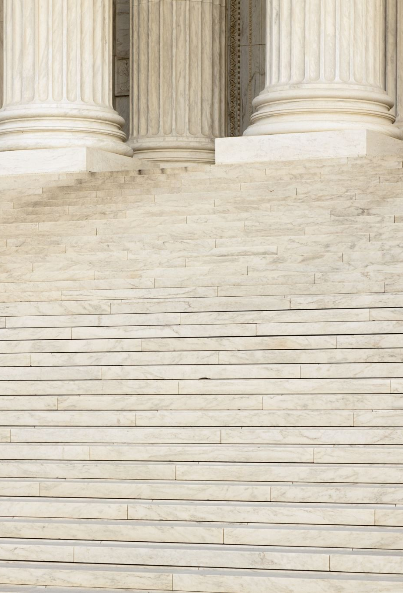
Národní obrození
Co je to národní obrození?
Od konce 18. století – 1848
Usilování o obnovu jazyka českého jako spisovného a kulturního jazyka
Češtinu vytlačovala němčina (na úřadech, školách)
Česky se mluvilo hlavně na venkově (prostý lid)

Slide 4
Národní obrození
1. období - obrana českého jazyka
Josef Dobrovský – Zevrubná mluvnice jazyka českého
Josef Kajetán Tyl – Fidlovačka
2. období - důraz na vlastenectví
Josef Jungmann -Česko-německý slovník
3. období – vítězství a konec národního obrození
František Palacký
4. období – přechod romantismu/realismu
Božena Němcová; Karel Havlíček Borovský

Slide 5
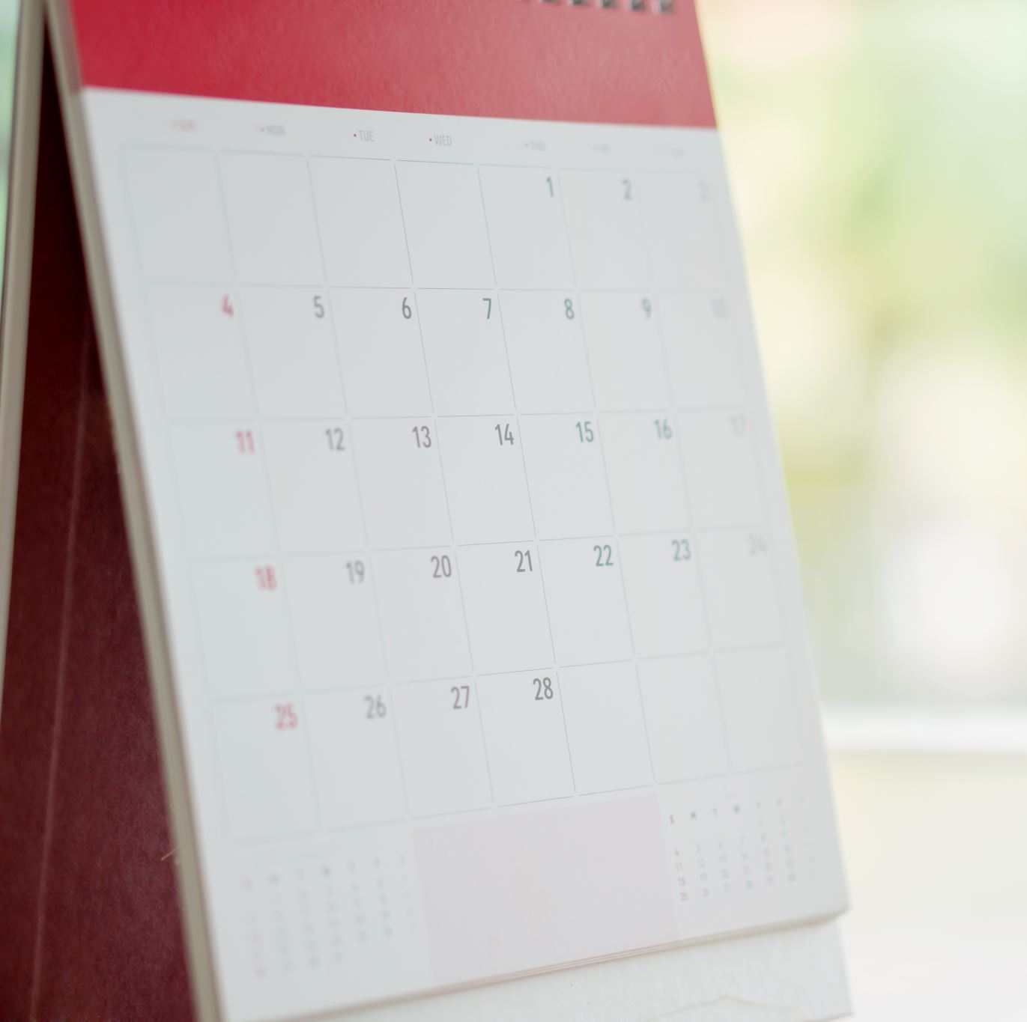
Národní obrození
1. etapa – 70. léta 18. st. – počátek 19. stol. (klasicismus)
2. etapa – počátek 19. st. – 20. léta 19. st. (preromantismus)
3. etapa – 20. léta 19. st – konec 40. let 19. st. (romantismus)
4. etapa – 50. léta 19. st. (realismus)

Slide 6

Rukopisy
objev 2 rukopisů
Královédvorský a Zelenohorský
9. a 13. století
byly prohlášeny za padělky
Josef Linda a Václav Hanka

Slide 7
Kdy probíhalo v Čechách národní obrození?
Od poslední třetiny 18. století do roku 1848.
Co bylo hlavním úkolem národního obrození?
Pozvednout český jazyk a zvýšit sebevědomí českého národa.
Kdo byli národní buditelé?
Čeští vědci, umělci, kněží, učitelé, prostě ti, kdo se podíleli na národním obrození.
Znáš jména hlavních představitelů národního obrození?
Josef Dobrovský, Josef Jungmann, František Palacký
Jaká píseň zazněla ve hře J.K. Tyla Fidlovačka?
Kde domov můj – dnes hymna České republiky
Vznikly nějaké podvodné dokumenty v té době?
Rukopisy Královédvorský a Zelenohorský

Slide 8
Romantismus, realismus, naturalismus
Definice romantismu
Definice realismu
Definice naturalismu

Slide 9
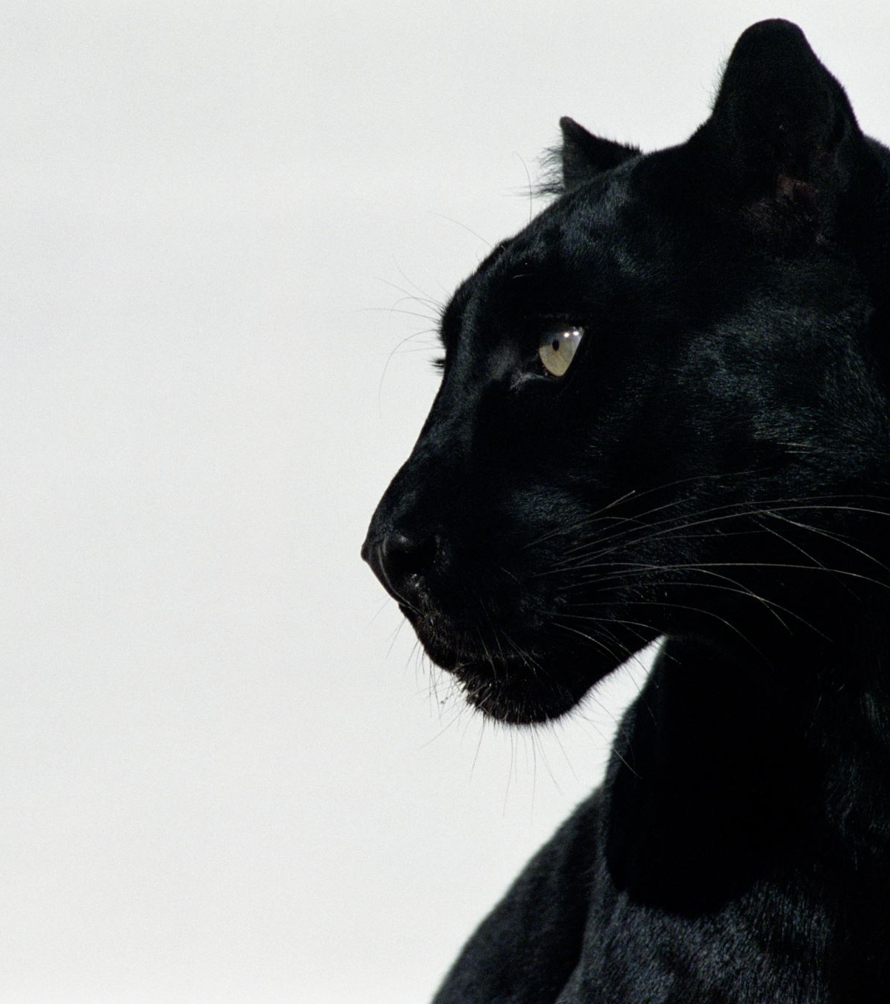
Osobnosti světového romantismu
Viktor Hugo
Bídníci; Chrám matky boží v Paříži
Alexander Sergejevič Puškin
Evžen Oněgin
Edgar Alan Poe
Havran; Černý kocour a jiné povídky

Slide 10
Osobnosti světového romantismu
G.G. Byron
W. Scott
Jane Austenová
A. Dumas Starší

Slide 11
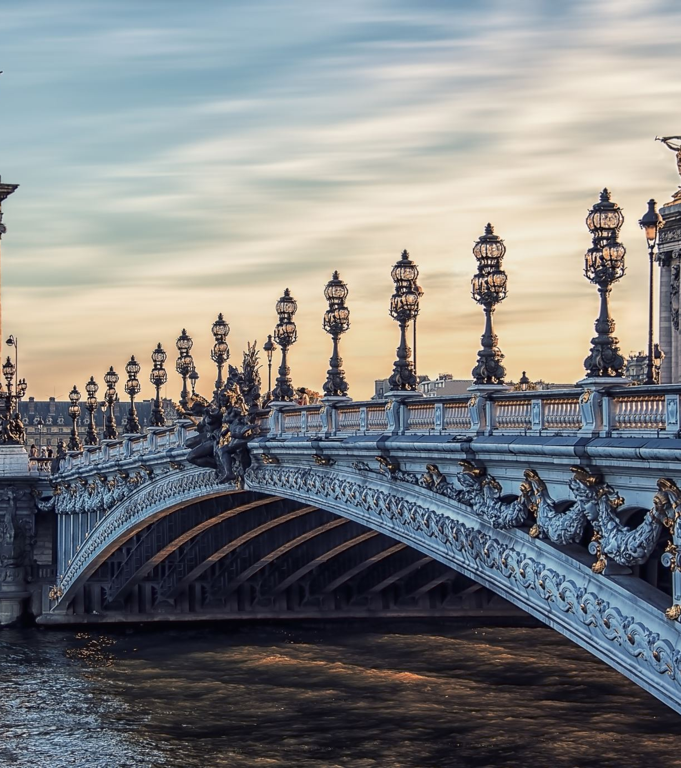
Osobnosti českého romantismu
Karel Jaromír Erben
Kytice
Karel Hynek Mácha
Máj
Přelom romantismu/ realismu
Božena Němcová
Babička; Divá Bára
Karel Havlíček Borovský
Epigramy; satiry; Král Lávra; Tyrolské elegie

Slide 12

Osobnosti světového realismu
Gustav Flaubert
Paní Bovaryová
Charles Dickens
Oliver Twist
F. M. Dostojevskij
Zločin a trest
L. N. Tolstoj
Anna Karenina

Slide 13
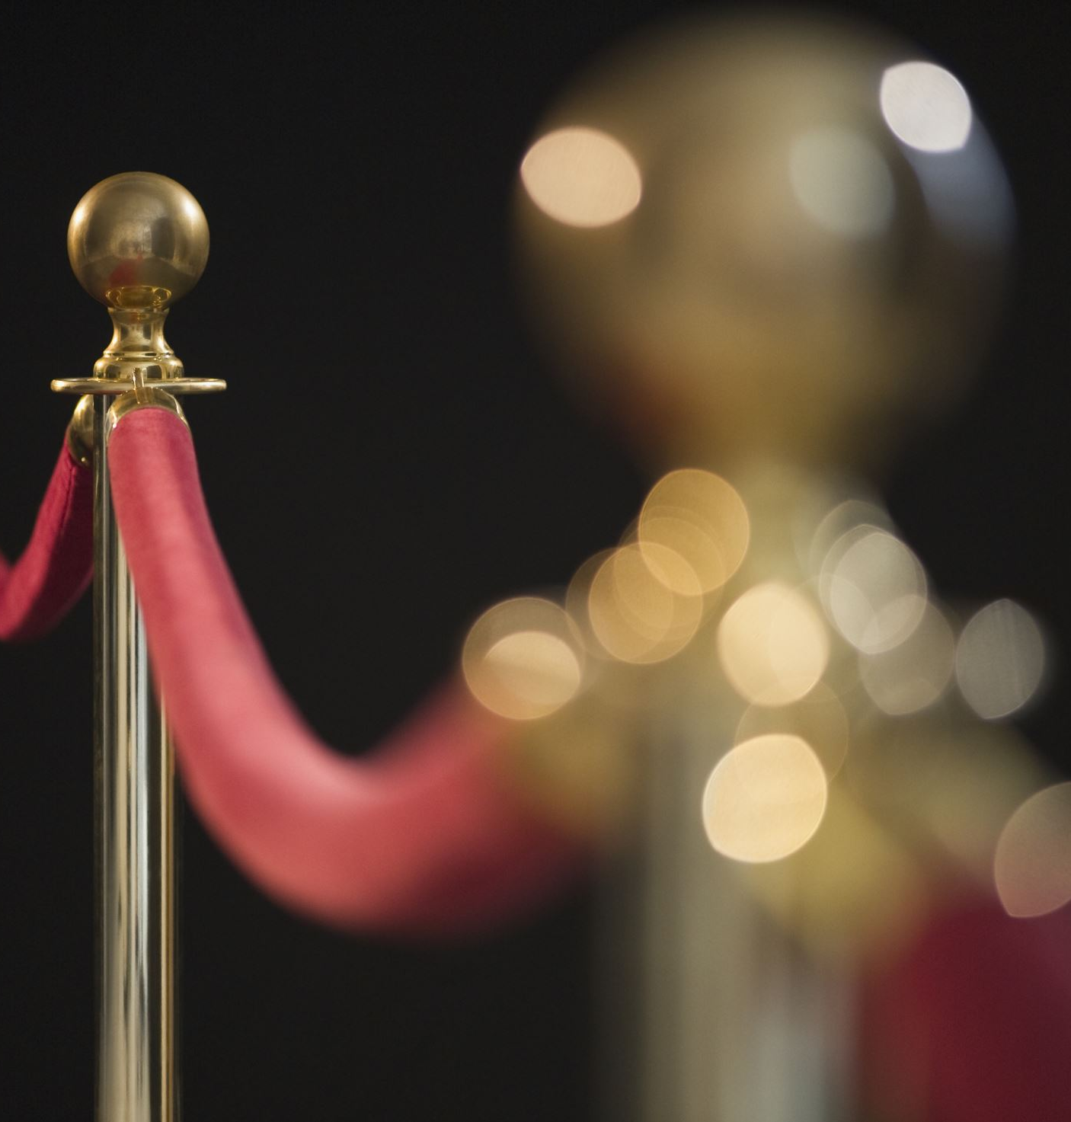
Představitele naturalismu
Emilé Zola
Zabiják
Guy de Maupassant
Kulička

Slide 14

Představitelé českého realismu
Májovci
Ruchovci
Lumírovci
Venkovská a historická próza
Realistické drama

Slide 15
Ruchovci
Škola národní
Svatopluk Čech
Broučkiáda
Na měsíc a do 15. století
Eliška Krásnohorská

Slide 16
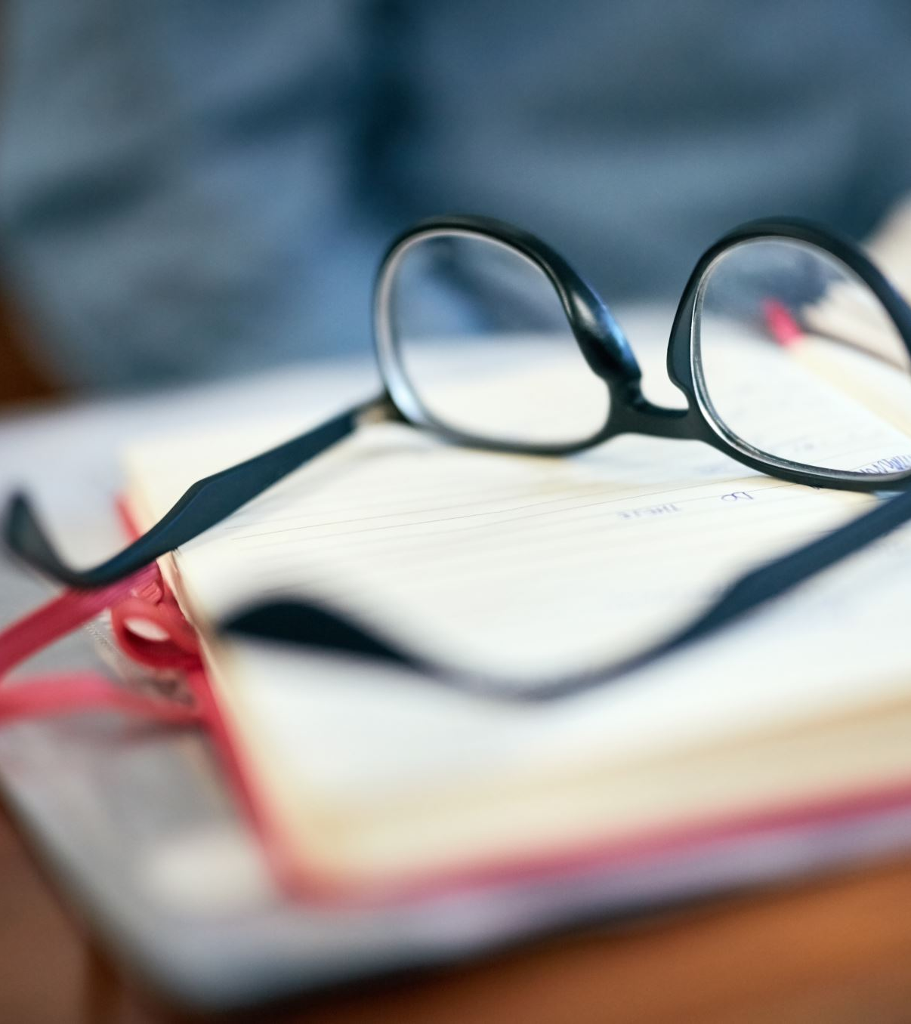
Lumírovci
Škola kosmopolitní
Josef Václav Sládek
Julius Zeyer
Jaroslav Vrchlický
Noc na Karlštejně

Slide 17
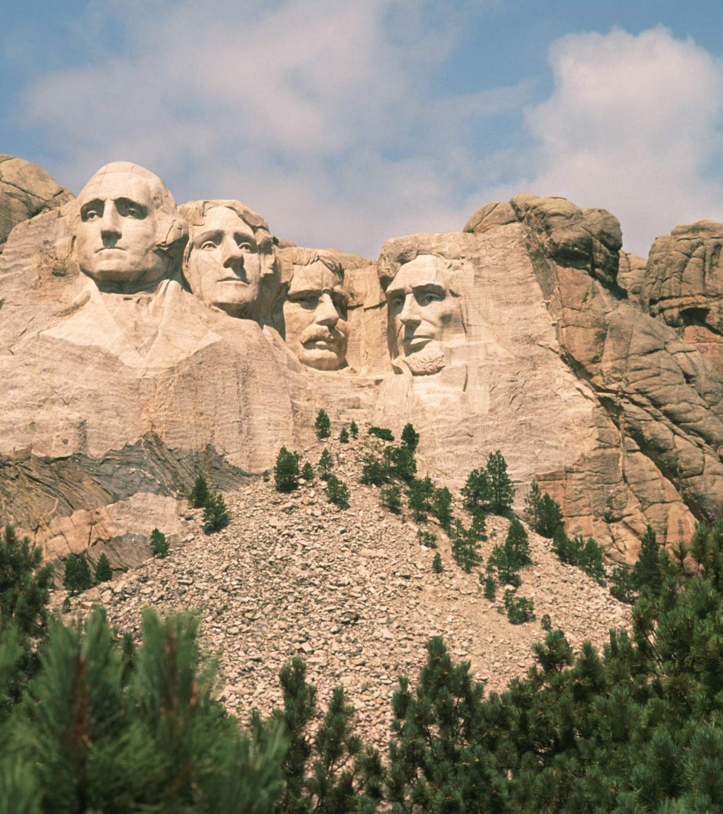
Májovci
Vítězslav Hálek
Jan Neruda
Karolína Světlá
Jakub Arbes

Slide 18

Historická próza
Kritický realismus
Alois Jirásek
Staré pověsti české

Slide 19
Venkovská próza
Kritický realismus
K. V. Rais
Tereze Nováková

Slide 20
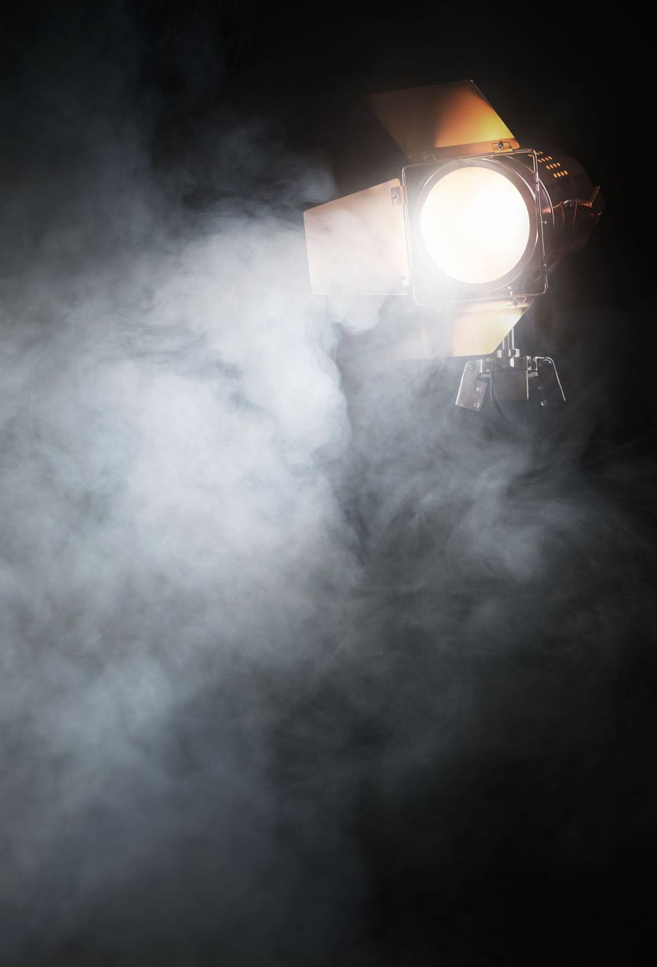
Realistické drama
Ladislav Stroupežnický
Gabriela Preissová
Alois a Vilém Mrštíkové
Maryša

